Slide 1


Giới thiệu dự án mẫu
Conceive Design Implement Operate
Giảng viên: Nguyễn Nghiệm

Slide 2

Giới thiệu môn học
Dự án mẫu là môn học làm dự án phần mềm theo mẫu thiết kế sẵn.
Không khao sát yêu cầu
Không phân tích phân tích yêu cầu
Không thiết kế hệ thống
Sản phẩm mục tiêu là sản phẩm phần mềm để sinh viên hướng tới
Giảng viên sẽ phân tích và hiện thực hóa một yêu cầu có thật trong thực tế thành một phần mềm hoàn chỉnh.
Sinh viên thực hiện từng bước để xây dựng ra sản phẩm đó dưới sự hướng dẫn của giảng viên

Slide 3
Mục tiêu
Kết thúc môn học này, bạn có khả năng
Vận dụng kiến được thức lập trình Java và CSDL để xây dựng một phần mềm hoàn chỉnh
Tổ chức được mã nguồn dự án phần mềm một cách có khoa học, gần với thực tế
Thực hiện được dự án theo đúng quy trình dự án thực tế
Đọc và viết được báo cáo về tài liệu dự án
Chuẩn bị cho việc thực hiện các môn dự án 1 và 2 sau này

Slide 4
Yêu cầu của khách hàng

Slide 5
Yêu cầu của LapTrinhCity
Trung tâm đào tạo tin học ngắn hạn có tên là LapTrinhCity đang đào tạo các khóa tin học ngắn hạn theo chuyên đề như Photoshop, Java, Web…
Việc quản lý khóa học, học viên, bảng điểm và doanh thu hiện đang thực hiện thông qua excel.
Hiện tại Trung tâm đang gặp khó khăn khi số lượng người học ngày một nhiều nên việc quản lý excel gặp rất nhiều khó khăn.
LapTrinhCity mong muốn xây dựng một phần mềm để giải quyết khó khăn trên

Slide 6
Yêu cầu chức năng nghiệp vụ
Quản lý
Các chuyên đề (Java, Photoshop…)
Các khóa học (được tạo ra từ các chuyên đề)
Học viên của các khóa học
Người đăng ký học (người học)
Thống kê
Doanh thu, số lượng người học từng chuyên đề theo năm
Số lượng người học đăng ký theo tháng
Tổng hợp bảng điểm của các khóa học

Slide 7
Yêu cầu về hệ thống
Bảo mật
Phần mềm được viết cho 2 đối tượng sử dụng là trưởng phòng và nhân viên giáo vụ với yêu cầu bảo mật như sau:
Tất cả mọi thành viên phải đăng nhập mới được sử dụng phần mềm
Trưởng phòng đào tạo thực hiện được tất cả các chức năng
Nhân viên đào tạo không được phép xóa và xem doanh thu
Công nghệ
Ứng dụng phải được thực hiện với công nghệ Swing và JDBC
JDK: 1.8+
Hệ quản trị CSDL: SQL Server 2008+

Slide 8
Sản phẩm mục tiêu

Slide 9
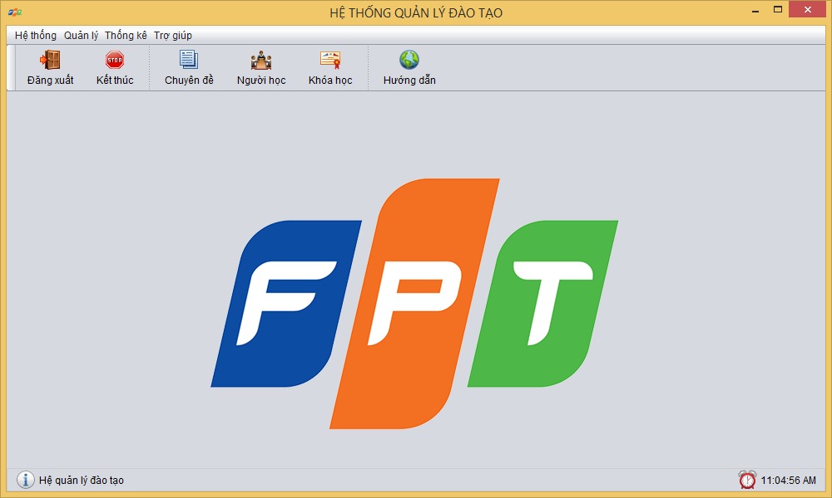
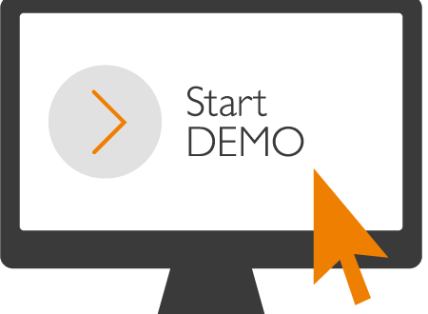
Sản phẩm mục tiêu
Notes:
Giảng viên chạy phần mềm và giới thiệu các chức năng của ứng dụng.
Hướng dẫn sinh viên cài đặt và tìm hiểu thêm ở nhà

Slide 10
Chuẩn bị kiến thức cần thiết
Chuẩn bị kiến thức cần thiết
Thiết kế và lập trình giao diện
Thiết kế CSDL và SQL Server
Lập trình JDBC
Lập trình Java
Microsoft Office
Tổ chức mã nguồn dự án
Tìm hiểu quy trình thực hiện dự án phần mềm

Slide 11
Quy trình làm dự án

Slide 12
Qui trình xây dựng dự án
Phân tích - Analysis
Thiết kế - Design
Thực hiện - Implement
Kiểm thử - Testing
Đóng gói & triển khai - Maintenance
Notes:
Tiếp nhận yêu cầu
Phân tích yêu cầu
Thiết kế ứng dụng
Thực hiện dự án
Kiểm thử
Đóng gói & triển khai
Đào tạo sử dụng

Slide 13
Tài liệu dự án
Tài liệu dự án là tài liệu ghi nhận lại toàn bộ công việc đã thực hiện trong quá trình làm phần mềm
Về cơ bản được trình bày theo cấu trúc của quy trình thực hiện dự án. Cụ thể có các phần sau:
1. Giới thiệu dự án
2. Khảo sát và phân tích
3. Thiết kế hệ thống
4. Thực hiện viết mã
5. Kiểm thử
6. Đóng gói và triển khai (gồm tài liệu hướng dẫn)
Người làm dự án cần thực hiện tài liệu này

Slide 14
Học tập và đánh giá

Slide 15
Học tập và đánh giá
Học bài online và trả lời câu hỏi sau mỗi bài
Thực hiện công việc theo hướng dẫn của mỗi bài
Chuẩn bị hỏi đáp trong các buổi hỗ trợ của giảng viên
Thi nghiệm cuối môn
Bảo vệ dự án cuối môn

Slide 16

Tổng kết
Mục tiêu môn học
Yêu cầu của công ty LapTrinhCity
Khảo sát sản phầm mục tiêu
Công nghệ cần thiết cho dự án
Mô tả quy trình thực hiện dự án
Cấu trúc của tài liệu dự án

Slide 17



Cảm ơn

